Slide 1
一类搜索的优化思想
——数据有序化
南京市金陵中学 刘一鸣

Slide 2
数据有序化
数据有序化的思想，就是将杂乱的数据，通过简单的分类和排序，变成有序的数据，从而加快搜索的速度。
为什么要进行数据有序化
数据有序化的实现
两种实现方法的比较

Slide 3
为什么要进行数据有序化
杂乱的数据
有序的数据

Slide 4
例1 装箱问题
题目大意：
现有一个体积为V的集装箱和N种货物，每一种货物都有固定的体积，数量无限。你的任务是：写一个程序，求出最少用多少个货物，就能放满集装箱。
数据规模：V_{货}≤V≤10⁹

Slide 5
运行时间的对比
测试方法：随机生成20个数据，测试运行时间并求平均值。
N | 不排序，直接搜索 | 先按体积从大到小排序，再搜索
10 | >160秒 | 9.8545秒
30 | >200秒 | 0.1356秒
60 | >200秒 | 0.1595秒
100 | >200秒 | 0.2285秒

Slide 6
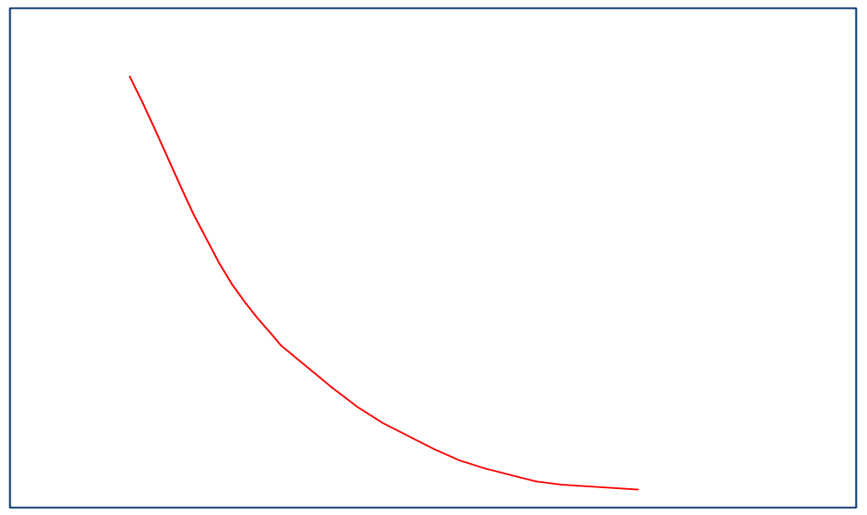
程序效率不同的原因
不理想的初始解
比较理想的初始解
最理想的初始解
最优解

Slide 7
数据有序化的益处
对于大多数的数据，都有良好的优化效果；
简便易行；
和其他类型的优化方法一般都不冲突。

Slide 8
数据有序化的实现
预处理阶段的数据有序化
实时处理阶段的数据有序化

Slide 9
预处理阶段的数据有序化
常规方法
加工
杂乱的数据
有序的数据

Slide 10
例2 积木搭建
题目大意：给定12种积木和一个体积小于50的构型，求最少使用多少个积木可以将这个构型搭建起来
积木示例
目标构型示例

Slide 11
第1步数据有序化
y
9
6
7
8
z
3
4
5
10
1
2
x
集合[1,10]

Slide 12

第2步数据有序化
9
9
6
7
6
7
8
3
3
4
5
10
1
2
积木能放进构型
积木{3,6,7,9}

Slide 13
从构型中挖去一个积木
9
[1,10]
6
7
8
3
4
5
10
1
2
{1,2,4,5,8,10}
[1,10]-{3,6,7,9} = {1,2,4,5,8,10}

Slide 14

试图再放一块积木
9
7
8
6
7
8
4
5
3
4
5
10
1
2
{4,5,7,8}
{1,2,4,5,8,10}
积木不能放入构型

Slide 15
积木的冲突
9
9
9
6
7
6
7
8
7
8
7
8
6
7
3
4
5
3
4
5
4
5
3
10
1
2
9
6
7
8
3
4
5
U
{3,6,7,9} U {4,5,7,8} = {7} ≠φ

Slide 16
数据有序化前后
数学模型的对比
数据有序化前
数据有序化后
目标构型（3维）
目标集合（1维）
积木（3维）
小集合（1维）
积木拼接成为目标构型
小集合的合并成为目标集合
积木在3维空间里没有冲突
小集合的交集为空集
数据有序化后，数学模型得到了精简

Slide 17
实时处理阶段的数据有序化
加工
常规方法
保存
杂乱的数据
舍弃
有序的数据

Slide 18
传统表示方法
S₁
舍弃
如果S或S的同构状态
中有一个已经保存
S₂
S
……
S_{n}
否则
保存

Slide 19
最小表示法
舍弃
Y
已保存？
S
S_{min}
N
保存

Slide 20
例3 N皇后问题-2
题目大意：假定通过翻转、旋转得到的状态与原状态属于同构状态，求所有不同构的n皇后状态总数。

Slide 21
状态表示方法
由于一行中只能有一个皇后，所以用一个n元组(a₁,a₂,a₃,…,a_{n})表示当前的状态，其中a_{i}表示第i列的皇后所在的行。
 | Q
 |  |  | Q
Q
 |  | Q
 |  |  |  | Q
(3,1,4,2,5)

Slide 22
翻转、旋转的具体过程(1)
以铅垂线为轴的翻转：
 | Q₁
 |  |  | Q₂
Q₃
 |  | Q₄
 |  |  |  | Q₅
 |  |  | Q₁
 | Q₂
 |  |  |  | Q₃
 |  | Q₄
Q₅
（a₁,a₂,a₃,a₄,a₅）
→
（a₅,a₄,a₃,a₂,a₁）

Slide 23
翻转、旋转的具体过程(2)
90度、180度、270度的旋转
（a₁,a₂,a₃,a₄,a₅） →（6-b₁,6-b₂,6-b₃,6-b₄,6-b₅）
→（6-a₅,6-a₄,6-a₃,6-a₂,6-a₁）
→（6-b₅,6-b₄,6-b₃,6-b₂,6-b₁）
以对角线为轴的翻转：
（a₁,a₂,a₃,a₄,a₅） →（b₁,b₂,b₃,b₄,b₅）
→（b₅,b₄,b₃,b₂,b₁）
以水平线为轴的翻转：
（a₁,a₂,a₃,a₄,a₅）→（6-a₁,6-a₂,6-a₃,6-a₄,6-a₅）

Slide 24
应用数据有序化
Y
舍弃
已保存？
枚举
S
S_{min}
N
保存
Y
当前状态可能是最小表示吗？
N
回溯

Slide 25
新的剪枝条件
a₁≤a₅
a₁≤6-a₁
a₁≤b₁
a₁≤b₅
a₁≤6-b₁
a₁≤6-a₅
a₁≤6-b₅

Slide 26
空间复杂度的降低
Y
舍弃
已保存？
枚举
S
S_{min}
N
保存
Y
当前状态可能是最小表示吗？
N
回溯

Slide 27
应用最小表示法的算法
与常规算法的比较
 | 状态的生成 | 判断同构的费用（或判断最小表示的费用） | 时间复杂度 | 空间复杂度
常规算法 | O(a*N!)(a<1) | O(N*|S|) | O(a*N!*N*|S|) | O(N*|S|)
应用最小表示的算法 | O(b*N!)(b<<a) | O(N) | O(b*N!*N) | O(N)

Slide 28
两种实现方法的比较
阶段 | 预处理 | 实时处理
优点 | 精简了数学模型 | 对空间的要求较低，形式多样，应用广泛
缺点 | 对空间的要求较高 | 可能重复处理

Slide 29
总结
努力创造符合科学美的数据。
追求好的性价比。

Slide 30
谢谢！
请大家多多指教!

